Slide 1
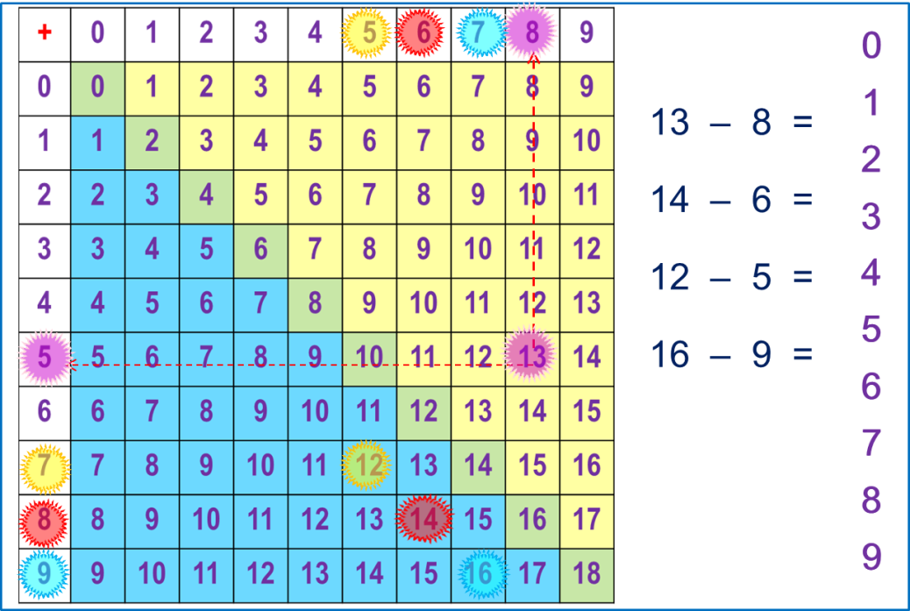
«Моя математика» 1 класс
Урок 92
Тема урока: «Табличное вычитание»
Автор презентации
Татузова Анна Васильевна
http://avtatuzova.ru
учитель
начальных классов
г. Москва
Советы учителю.
Презентация к уроку составлена на основе заданий, расположенных в учебнике. Рекомендую открыть учебник на странице с данным уроком, прочитать задания и просмотреть их в данной презентации в режиме демонстрации.
Внимание!
Некоторые задания можно выполнять интерактивно. Например, продолжить ряд, сравнить или вставить пропущенные числа. Для этого презентацию надо перевести в режим редактирования.

Slide 2
Урок 92. Табличное вычитание
МАТЕМАТИКА
1. Помоги Вове дополнить числа до 10.
10
8
6
5
7
9
Внимание!
Данное задание можно выполнить интерактивно. Для этого презентацию надо перевести в режим редактирования.

Slide 3
Урок 92. Табличное вычитание
МАТЕМАТИКА
1. Помоги Вове дополнить числа до 10.
10
8
6
5
7
9
2
4
5
3
1
ПРОВЕРЬ!

Slide 4
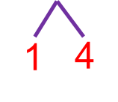
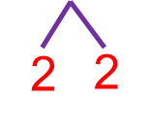
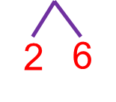
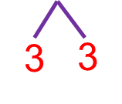
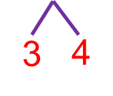
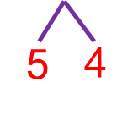
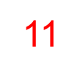
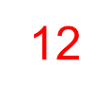
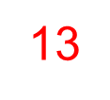
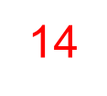
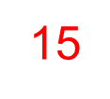
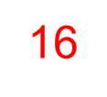
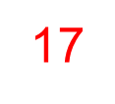
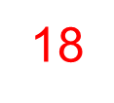
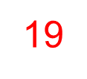
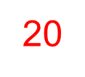
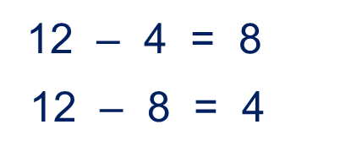
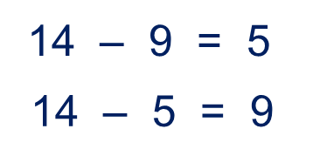
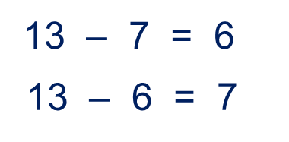
Урок 92. Табличное вычитание
МАТЕМАТИКА
2. Вычисли. Составь по две разности к каждому из равенств и найти их значения.
7 + 6 =
8 + 4 =
9 + 5 =
Внимание!
Данное задание можно выполнить интерактивно. Для этого презентацию надо перевести в режим редактирования.

Slide 5
Урок 92. Табличное вычитание
МАТЕМАТИКА
2. Вычисли. Составь по две разности к каждому из равенств и найти их значения.
7 + 6 =
8 + 4 =
9 + 5 =
ПРОВЕРЬ!

Slide 6
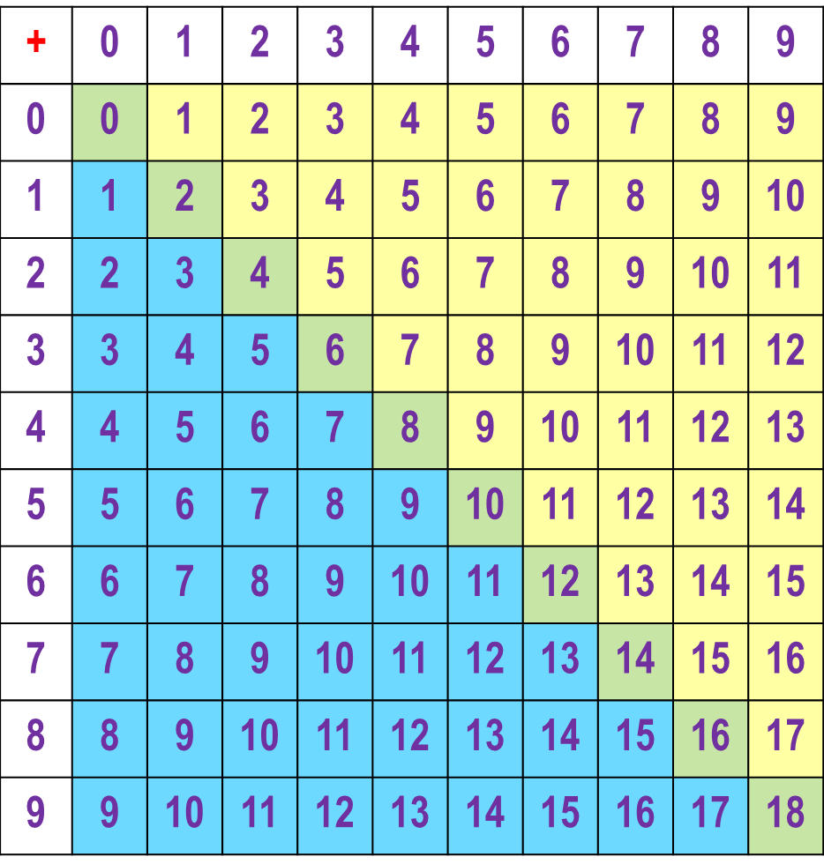
Урок 92. Табличное вычитание
МАТЕМАТИКА
3. Расскажите, как Катя составила таблицу сложения.
13 = 8 + 5
13 = 5 + 8
16 = 9 + 7
16 = 7 + 9
10 = 9 + 1
10 = 1 + 9
? Почему некоторые числа Катя обвела кружками одинакового цвета?

Slide 7
Урок 92. Табличное вычитание
МАТЕМАТИКА
4. Найди значения выражений по таблице.
13 – 8 =
14 – 6 =
12 – 5 =
16 – 9 =
13
8
5

Slide 8
Урок 92. Табличное вычитание
МАТЕМАТИКА
4. Найди значения выражений по таблице.
13 – 8 =
14
6
5
14 – 6 =
12 – 5 =
16 – 9 =
8

Slide 9
Урок 92. Табличное вычитание
МАТЕМАТИКА
4. Найди значения выражений по таблице.
13 – 8 =
14 – 6 =
12 – 5 =
16 – 9 =
5
8
7

Slide 10
Урок 92. Табличное вычитание
МАТЕМАТИКА
4. Найди значения выражений по таблице.
13 – 8 =
14 – 6 =
12 – 5 =
16 – 9 =
5
8
7
7

Slide 11
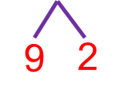
Урок 92. Табличное вычитание
МАТЕМАТИКА
5. Прочитай записи Пети. Расскажи, как он нашёл разности.
11
9
уменьшаемое
целое
11 – 9 = 2
2
вычитаемое
часть
разность
часть
ОБРАЗЕЦ РАССКАЗА

Slide 12
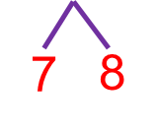
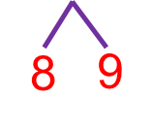
Урок 92. Табличное вычитание
МАТЕМАТИКА
5. Прочитай записи Пети. Расскажи, как он нашёл разности.
11
целое
11 – 9 = 2
уменьшаемое
вычитаемое
9
часть
разность
2
часть
15 – 7 = 8
17 – 8 = 9
Внимание!
Данное задание можно выполнить интерактивно. Для этого презентацию надо перевести в режим редактирования.

Slide 13
Урок 92. Табличное вычитание
МАТЕМАТИКА
5. Прочитай записи Пети. Расскажи, как он нашёл разности.
15
целое
11 – 9 = 2
уменьшаемое
17
7
вычитаемое
8
часть
разность
8
9
часть
15 – 7 = 8
17 – 8 = 9
ПРОВЕРЬ!

Slide 14
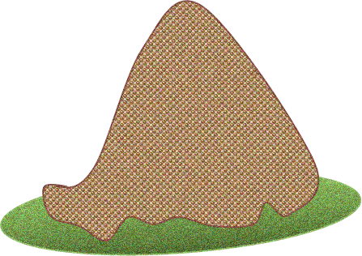
Урок 92. Табличное вычитание
МАТЕМАТИКА
МАТЕМАТИКА
7 а) Два муравья выбежали из муравейника в противоположных направлениях. Через некоторое время расстояние между ними было 14 дм. На каком расстоянии от муравейника в это время находится первый муравей, если второй отбежал от муравейника на 8 дм?
14 дм
? дм
8 дм
второй
первый
14 - 8 = 6 (дм)
Ответ: 6 дециметров.

Slide 15
Урок 92. Табличное вычитание
МАТЕМАТИКА
7 б) Первый муравей принёс в муравейник 12 травинок. Это на 5 травинок больше, чем принёс второй. Сколько травинок принёс второй муравей?
? тр.
12 тр.
Это на 5 больше, чем
5 тр.
?
Выбери решение!
Ответ: 7 травинок.
Внимание!
Данное задание можно выполнять интерактивно. Во время демонстрации навести курсор на нужную фигуру до появления ладошки. Кликнуть!
12 - 5 = 7 (тр.)
12 + 5 = 17 (тр.)

Slide 16
МАТЕМАТИКА
Спасибо!

